Slide 1
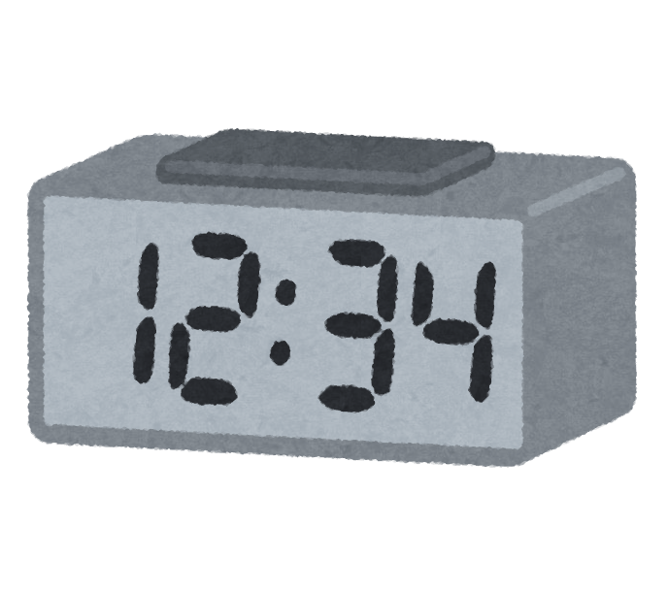
ប្រមាណវិធីលើរង្វាស់ពេល
គណិតវិទ្យាថ្នាក់ទី៦

Slide 2
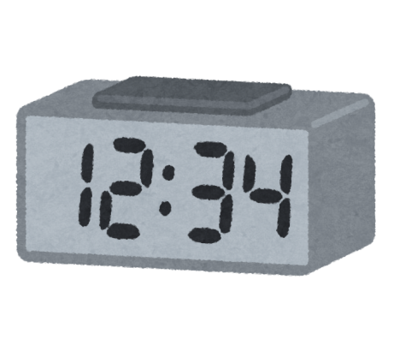
ដំណោះស្រាយ:
ចាន់ដើរហាត់ប្រាណក្នុងរយៈពេល 10mn 30s ជារៀងរាល់ថ្ងៃ។​
តើនាងត្រូវប្រើរយៈពេលអស់ប៉ុន្មានវិនាទីក្នុងសប្តាហ៍?
ជំហានទី1: កំណត់កត្តាដែលត្រូវបំប្លែង
60 x 10mn + 30s
ជំហានទី2: ប្តូរនាទីទៅវិនាទី
600s + 30s = 630s
ជំហានទី3: ដោះស្រាយលំហាត់
630s x 7 (ថ្ងៃក្នុង1សប្តាហ៍) = 4,410s
ដូចនេះ ចាន់ដើរបាន4,410​ វិនាទីក្នុង១សប្តាហ៍។​
Notes:
ចាន់ដើរហាត់ប្រាណក្នុងរយៈពេល 10 នាទី and 30 វិនាទី ជារៀងរាល់ថ្ងៃ។​
តើនាងត្រូវប្រើរយៈពេលអស់ប៉ុន្មានវិនាទីក្នុងសប្តាហ៍?
ជំហានទី1: កំណត់កត្តាដែលត្រូវបំប្លែង
ជំហានទី2: ប្តូរនាទីទៅវិនាទី
ជំហានទី3: ដោះស្រាយលំហាត់
630s x 7( ថ្ងៃក្នុង១សប្តាហ៍) = 4,410 វិនាទី
ដូចនេះ ចាន់ដើរបាន4,410នាទីក្នុង១សប្តាហ៍។​

Slide 3
ដំណោះស្រាយ:
តុលា តែងតែធ្វើលំហាត់ប្រាណរៀងរាល់ 2h 30mn ជារៀងរាល់ថ្ងៃ។​ ថ្ងៃនេះ, គាត់ចំណាយពេល 30mn ក្នុងការហាត់ ១លំហាត់ប្រាណ។ តើគាត់អាចហាត់បានប៉ុន្មានលំហាត់ប្រាណ?
ជំហានទី1: កំណត់កត្តា ហើយបំប្លែងម៉ោងទៅនាទី
60 x 2h + 30mn
ជំហានទី2: បូកនាទីបញ្ចូលគ្នា
120mn + 30mn = 150mn
ជំហានទី3: ដោះស្រាយលំហាត់
150mn ÷ 30mn = 5លំហាត់ប្រាណ
ដូចនេះ តុលាហាត់ប្រាណបាន5លំហាត់ប្រាណ។​
Notes:
តុលា តែងតែធ្វើលំហាត់ប្រាណរៀងរាល់ 2h 30mn ជារៀងរាល់ថ្ងៃ។​ ថ្ងៃនេះ, គាត់ចំណាយពេល 30mn ក្នុងការហាត់ ១លំហាត់ប្រាណ។ តើគាត់អាចហាត់បានប៉ុន្មានលំហាត់ប្រាណ?
ជំហានទី1: កំណត់កត្តា ហើយបំប្លែងម៉ោងទៅនាទី
ជំហានទី2: បូកនាទីបញ្ចូលគ្នា
ជំហានទី3: ដោះស្រាយលំហាត់
150mn$÷$ 30mn = 5លំហាត់ប្រាណ
ដូចនេះ តុលាហាត់ប្រាណបាន5លំហាត់ប្រាណ។​

Slide 4
ដំណោះស្រាយ:
មល្លិកាធ្វើកិច្ចការផ្ទះ របស់គាត់គ្រប់មុខវិជ្ជា អស់រយៈពេល 2h10mn។ ប្រសិនបើនាងចំណាយពេល13mn ក្នុងការធ្វើកិច្ចការមួយមុខវិជ្ជា។ តើនាងមានកិច្ចការផ្ទះចំនួនប៉ុន្មានមុខវិជ្ជា?
ជំហានទី1: កំណត់កត្តា ហើយបំប្លែងម៉ោងទៅនាទី
60 x 2h + 10mn
ជំហានទី2: បូកនាទីបញ្ចូលគ្នា
120mn + 10mn = 130mn
ជំហានទី3: ដោះស្រាយលំហាត់
130mn ÷ 13mn = 10 មុខវិជ្ជា
ដូចនេះ មល្លិកា ត្រូវធ្វើ កិច្ចការផ្ទះ ចំនួន10 មុខវិជ្ជា។
Notes:
មល្លិកាធ្វើកិច្ចការផ្ទះ របស់គាត់គ្រប់មុខវិជ្ជា អស់រយៈពេល 2h10mn។ ប្រសិនបើនាងចំណាយពេល13mn ក្នុងការធ្វើកិច្ចការមួយមុខវិជ្ជា។ តើនាងមានកិច្ចការផ្ទះចំនួនប៉ុន្មានមុខវិជ្ជា?
ជំហានទី1: កំណត់កត្តា ហើយបំប្លែងម៉ោងទៅនាទី
ជំហានទី2: បូកនាទីបញ្ចូលគ្នា
ជំហានទី3: ដោះស្រាយលំហាត់
130mn$÷$ 13mn = 10មុខវិជ្ជា
ដូចនេះ មល្លិកា ត្រូវធ្វើ កិច្ចការផ្ទះ ចំនួន10 មុខវិជ្ជា

